Slide 1
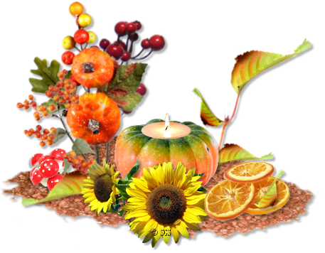
Загадки об овощах и фруктах
МБДОУ д/с №37 Воспитатель Криковец С.А..

Slide 2
Сомнений нет, загадки про овощи и фрукты очень занимательны, оказывают позитивное влияние на развитие ребенка. Конечно, воспитание детей в обязательном порядке должно быть всесторонним, это должны понимать и родители, и воспитатели, ведь, разгадывая фруктовые и овощные загадки, ребенок познает мир, учится думать и мыслить.
Загадки про овощи и фрукты – своеобразный тест для ума, благодаря которому у ребенка развивается логическое, аналитическое мышление, сообразительность.
Если Вы желаете, чтобы Ваш ребенок вырос любознательным и активным человеком, не пренебрегайте загадками, это превосходное средство для развития!

Slide 3
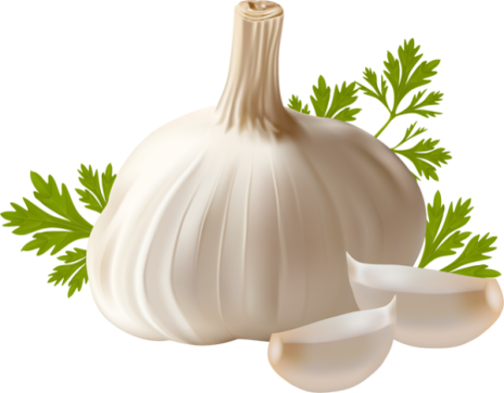
Маленький и горький, луку - брат.

Slide 4
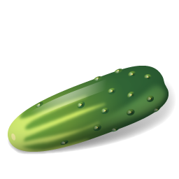
Я длинный и зеленый, вкусен я соленый, Вкусен и сырой. Кто же я такой?

Slide 5
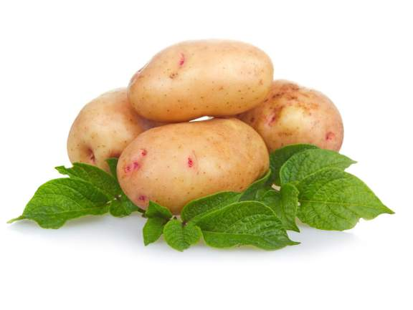
Закопали в землю в мае
И сто дней не вынимали,
А копать под осень стали –
Не одну нашли, а десять.

Slide 6
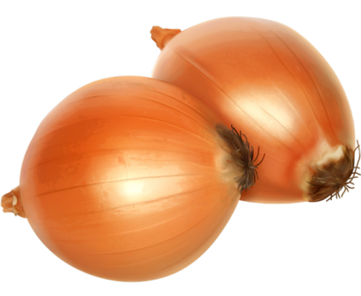
Чесноку любимый брат, И никто не виноват, Что его кто тронет, Вмиг слезу обронит.

Slide 7
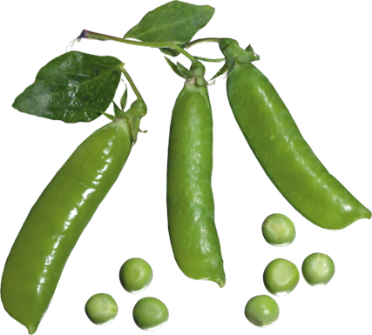
Дом зеленый тесноват: Узкий длинный, гладкий. В доме рядышком сидят Круглые ребятки. Осенью пришла беда - Треснул домик гладкий, Поскакали кто куда Круглые ребятки.

Slide 8
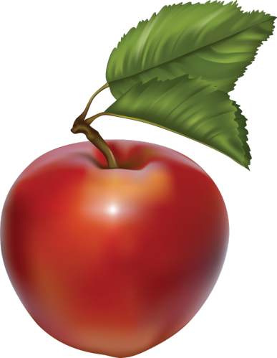
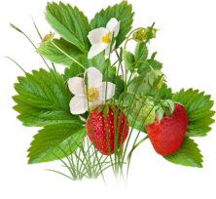
Само с кулачок, красный бочок, Потрогаешь - гладко, откусишь - сладко.

Slide 9
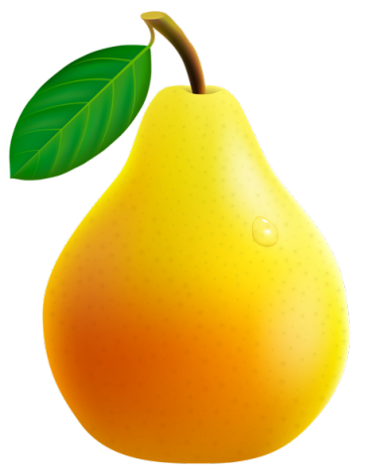
Этот фрукт на вкус хорош И на лампочку похож.

Slide 10
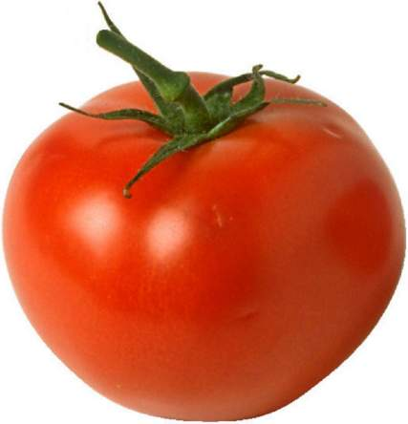
Как на нашей грядке Выросли загадки Сочные да крупные, Вот такие круглые. Летом зеленеют, К осени краснеют.

Slide 11
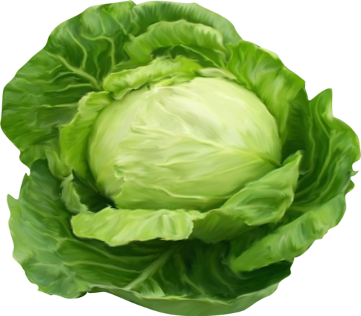
Уродилась я на славу, Голова бела, кудрява. Кто любит щи - Меня в них ищи.

Slide 12
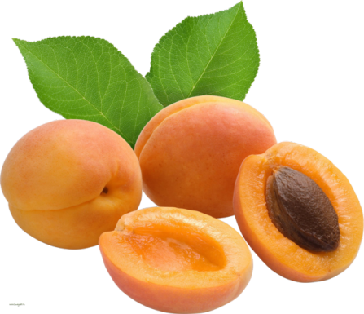
Что за фрукт поспел в садочке? Кость внутри, в веснушках щечки. Прилетел к нему рой ос — Сладок мягкий...

Slide 13
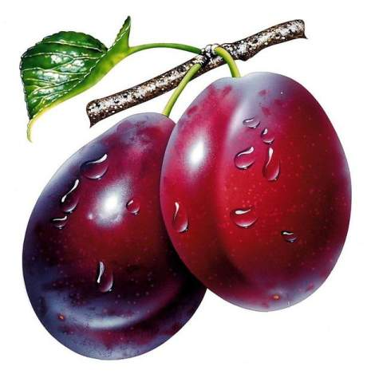
Синий мундир, белая подкладка, В середине - сладко.

Slide 14
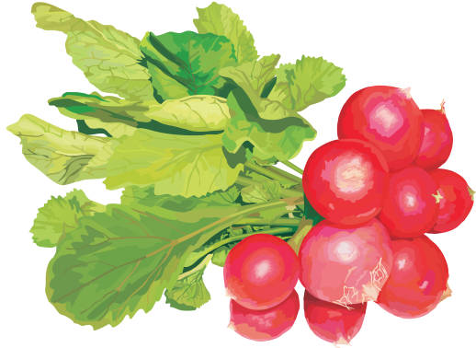
Щеки розовые, нос белый, В темноте сижу день целый. А рубашка зелена, Вся на солнышке она.

Slide 15
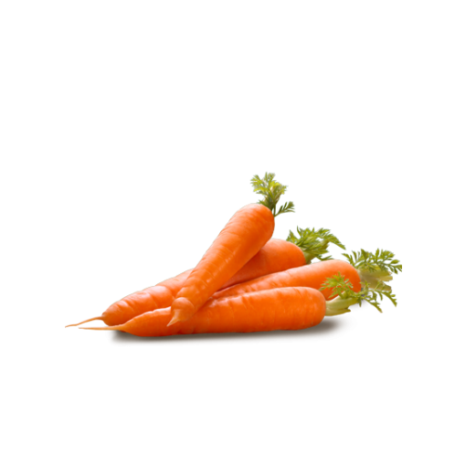
За кудрявый хохолок Лису из норки поволок. На ощупь - очень гладкая, На вкус - как сахар сладкая.

Slide 16
Интернет ресурсы
1.Слива
2.Горох
3.Чеснок
4.Абрикос
5.Груша
6.Капуста
7.Помидор
8.Яблоко
9.Лук
10. Огурец
11.Картофель
12.Редиска
13морковь

